Slide 2
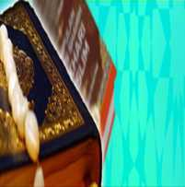
Pujian Kepada Allah S.W.T.
الْحَمْدُ ِللهِ
Segala puji-pujian hanya bagi
Allah S.W.T.

Slide 3
Syahadah
أَشْهَدُ أَن لآ إِلَهَ إِلاَّ اللهُ وَحْدَهُ لاَ شَرِيْكَ لَهُ، وَأَشْهَدُ أَنَّ مُحَمَّدًا رَسُوْلُ الله
Dan aku bersaksi bahawa sesungguhnya tiada tuhan melainkan Allah Yang Maha Esa, tiada sekutu bagiNya dan juga aku bersaksi bahawa Nabi Muhammad SAW itu adalah hambaNya dan RasulNya.

Slide 4
Selawat Ke Atas
Nabi Muhammad S.A.W
اللَّهُمَّ صَلِّ وَسَلِّمْ عَلَى سَيِّدِنَا مُحَمَّدٍ،
وَعَلَى ءَالِهِ وَصَحْبِهِ أَجْمَعِيْنَ.
Ya Allah, cucurilah rahmat dan sejahtera ke atas Penghulu kami yang mulia Nabi Muhammad S.A.W., ke atas keluarganya dan seluruh sahabatnya.

Slide 5
Wasiat Taqwa
اتَّقُوا اللهَ، وَاعْتَصِمُوْا بِاللهِ جَمِيْعًا وَلاَ تَفَرَّقُوْا، وَاذْكُرُوْا نِعْمَةَ اللهِ عَلَيْكُمْ لَعَلَّكُمْ تَهْتَدُوْن.
Bertakwalah kepada Allah dan berpegang teguh kepada Allah, semoga semua tidak bercerai-berai, dan ingatlah akan rahmat Allah kepada kamu, supaya kamu mendapat petunjuk.

Slide 7
Pesanan Takwa
Pertingkatkan ketakwaan dengan mengikuti sunnah Rasulullah SAW
Berpegang teguh kepada ajaran Islam yang sebenar dan bersatu padu demi rahmat dan keredhaan Allah Taala.

Slide 8
Firman Allah dalam
Surah An-Nisa’: Ayat 175
فَأَمَّا الَّذِينَ آمَنُواْ بِاللهِ وَاعْتَصَمُواْ بِهِ فَسَيُدْخِلُهُمْ فِي رَحْمَةٍ مِّنْهُ وَفَضْلٍ وَيَهْدِيهِمْ إِلَيْهِ صِرَاطًا مُّسْتَقِيمًا
Maka orang-orang yang beriman kepada Allah dan berpegang teguh dengan ajaran Al-Quran itu, maka Allah akan memasukkan mereka di dalam rahmatnya (syurga) dan limpah kurniaannya serta Allah akan menunjukkan mereka ke jalan yang lurus.

Slide 9
Sabda Rasulullah SAW
إِنَّهُ مَنْ يَعِشْ مِنْكُمْ بَعْدِيْ فَسَيَرَى اخْتِلاَفًا كَثِيْرًا، فَعَلَيْكُمْ بِسُنَّتِيْ وَسُنَّةِ الْخُلَفَاءِ الرَّاشِدِيْنَ مِنْ بَعْدِيْ، تَمَسَّكُوْا بِهَا وَعَضُّوا عَلَيْهَا بِالنَّوَاجِذ، وَإِيَّاكُمْ وَمُحْدَثَاتِ الأُمُوْر، فَإِنَّ كُلَّ بِدْعَةٍ ضَلاَلَةٌ.
Sesungguhnya sesiapa daripada kamu yang hidup selepasku akan melihat baik berlaku pertelingkahan. Di kala itu, hendaklah kamu semua berpegang teguhlah kepada sunnahku dan sunnah khulafa’ ar-rasyidin yang mendapat petunjuk. Peganglah sunnah-sunnah itu dengan gigi geraham kamu dan jauhilah daripada mengada - adakan sesuatu yang baru, kerana sesungguhnya segala perkara bidaah itu adalah sesat.

Slide 10
Peringatan Rasulullah SAW
Akan berlaku pertelingkahan selepas kewafatan baginda
Masing-masing
Akan Mempertahankan pendapat
Hanya yang berpegang teguh kepada petunjuk al-Quran dan Sunnah Rasulullah SAW, akan terselamat daripada kesesatan bid’ah

Slide 11
Pengertian Sunnah Dari Segi Bahasa
سَنَّ – يَسُنُّ – سُنَّةً
Jalan yang dilalui oleh seseorang, samaada terpuji mahupun keji, baik ataupun buruk
سُنَّة حَسَنَة
سُنَّة سَيِّئَة
Jalan yang baik
Jalan yang buruk

Slide 12
Sabda Rasulullah SAW
مَنْ سَنَّ سُنَّةً حَسَنَةً فَلَهُ أَجْرُهَا، وَأَجْرُ مَنْ عَمِلَ بِهَا إِلَى يَوْمِ الْقِيَامَة، وَمَنْ سَنَّ سُنَّةً سَيِّئَةً فَعَلَيْهِ وِزْرُهَا، وَوِزْرُ مَنْ عَمِلَ بِهَا إِلَى يَوْمِ الْقِيَامَة.
“Sesiapa yang mengsunnahkan satu sunnah yang baik, maka dia mendapat pahalanya dan pahala orang yang beramal dengannya sehingga ke hari kiamat. Sebaliknya, sesiapa yang mengsunnahkan satu sunnah yang buruk, maka dia dikenakan dosa dan dosa orang yang mengamalkan sehingga hari kiamat”.

Slide 13
Pengertian Sunnah Dari Segi Istilah
Pertama
Menurut ulama fekah
Salah satu daripada rukun syara’ yang lima, dikenali sebagai sunat.
Jika dikerjakan, akan mendapat pahala, ditinggalkan tidak berdosa
Contoh: Menunaikan solat-solat sunat, berpuasa sunat di bulan Muharam, bersugi sebelum membaca al-Quran mengucap salam sesama islam dan sebagainya.

Slide 14
Pengertian Sunnah Dari Segi Istilah
KEDUA
Menurut ulama usul
Sesuatu yang dipindahkan dari Nabi SAW samaada dalam bentuk perkataan, perbuatan ataupun perakuan
Contoh:
- Rasulullah SAW gemar bersedekah, suka berdoa dan berzikir.
- Tidak meringan-ringan atau tidak melampaui batas dalam beribadat.

Slide 15
Pengertian Sunnah Dari Segi Istilah
KETIGA
Menurut ulama hadith
Apa sahaja yang disandarkan
kepada nabi SAW.
-Perkataan, perbuatan, perakuan, sifat tubuh badan, akhlak atau perjalanan hidup
Contoh: PERBUATAN SEMBAHYANG.
Bermula dari takbiratul ihram sehingga salam, di
katakan sunnah Nabi SAW.
Tidak boleh menambah atau mengurangkan Rukun
dalam sembahyang dengan sengaja

Slide 16
Sabda Rasulullah SAW
صَلُّوْا كَمَا رَأَيْتُمُوْنِيْ أُصَلِّيْ
Bersembahyanglah kamu sebagaimana
kamu melihat saya bersembahyang

Slide 17
Sabda Rasulullah SAW
لَقَدْ تَرَكْتُكُمْ عَلَى مِثْلِ الْبَيْضَاء، لَيْلُهَا كَنَهَارِهَا، لاَ يَزِيْغُ عَنْهَا إِلاَّ هَالِكٌ.
Sesungguhnya saya telah tinggalkan kepada tuan-tuan sekalian (sunnah), seumpama di atas hamparan kain putih yang bersih, malam seperti siang dan tidak menyeleweng daripadanya kecuali orang yang binasa sahaja.

Slide 18
Rasulullah SAW meninggalkan sunnah sebagai panduan hidup kita
Demi kepentingan diri atau puak,
ada golongan yang cuba mereka-reka atau mengada-adakan sesuatu yang baru.
Semoga kita berhati-hati dalam amalan.

Slide 19
Peringatan Rasulullah SAW
مَنْ أَحْدَثَ فِيْ أَمْرِنَا هَذَا مَا لَيْسَ فِيْهِ فَهُوَ رَدٌ.
Sesiapa yang mengada-adakan sesuatu perkara yang baru, dalam urusan (agama) kita, yang bukan daripadanya, maka adalah ia ditolak.

Slide 20
Peringatan
Mengadakan sesuatu perkara yang dibenarkan dalam agama Islam sahaja bagi mengelak tergolong dalam melakukan perbuatan bidaah yang dimurkai.
Pandangan
( الإِمَامُ الشَّاطِبِي رَحِمَهُ الله )
Bidaah ialah jalan yang direkacipta dalam agama, yang menyerupai syariat, dengan tujuan berlebih-lebihan dalam ibadat kepada Allah Taala.

Slide 21
Bidaah boleh merosakkan
kesucian agama Islam
Bidaah boleh meruntuhkan akidah dan negara.
Seharusnya, ulama dan umat Islam sepakat menjaga dan mempertahankan intipati ajaran Islam

Slide 22
Contoh-contoh amalan bidaah
Sebahagian kumpulan sufi yang berzikir dan meninggikan suara secara melampau-lampau
-menari-nari semasa berzikir
-memuji-muji Rasulullah SAW dan ahli keluarga secara berlebih-lebihan
-Menjerit-jerit dan menampar anggota badan kerana menghayati zikir
Dibawa masuk ke dalam masjid, jenazah yang telah disembahyangkan di rumah, dengan menganggap ingin mendapat berkat daripada masjid.
-Menyusah dan melengah-lengahkan urusan pengkebumian

Slide 23
Contoh-contoh amalan bidaah
Membuat binaan di atas kubur
-dipasang mar-mar, dipasang tirai, diwarna-warnikan batu nesan.
-Menghiaskan masjid/surau secara
keterlaluan
-Berniaga di dalam masjid
-Membuat bising, bergelak ketawa dalam masjid
SEGERA tinggalkan dan bertaubat di atas amalan bidaah yang telah kita lakukan.

Slide 24
Firman Allah dalam
Surah Al-An’am: Ayat 153
وَأَنَّ هَـذَا صِرَاطِي مُسْتَقِيمًا فَاتَّبِعُوهُ وَلاَ تَتَّبِعُواْ السُّبُلَ فَتَفَرَّقَ بِكُمْ عَن سَبِيلِهِ ذَلِكُمْ وَصَّاكُم بِهِ لَعَلَّكُمْ تَتَّقُونَ
Dan sesungguhnya inilah jalanku (agama Islam) yang betul lagi lurus. Maka hendaklah kamu mengikutnya dan jangan sekali-kali kamu mengikuti jalan yang lain daripada agama Islam, Nescaya kamu akan bercerai berai daripada jalan itu. Dengan yang demikian itulah, Allah mempertahankan kamu supaya bertakwa.

Slide 25
PENUTUP
بَارَكَ اللهُ لِيْ وَلَكُمْ فِى الْقُرْآنِ الْعَظِيْمِ وَنَفَعَنِي وَإِيَّاكُمْ بِمَا فِيْهِ مِنَ الأيَاتِ وَالذِّكْرِ الْحَكِيْمِ وَتَقَبَّلَ مِنِّي وَمِنْكُمْ تِلاوَتَهُ إِنَّهُ هُوَ السَّمِيعُ الْعَلِيْمُ. أَقُوْلُ قَوْلِيْ هَذَا وَأَسْتَغْفِرُ اللهَ الْعَظِيْمَ لِيْ وَلَكُمْ وَلِسَائِرِ الْمُسْلِمِيْنَ وَالْمُسْلِمَاتِ وَالْمُؤْمِنِيْنَ وَالْمُؤْمِنَاتِ الأَحْيَاءِ مِنْهُمْ وَالأَمْوَاتِ، فَاسْتَغْفِرُوْهُ، إِنَّهُ هُوَ الْغَفُوْرُ الرَّحِيْمُ

Slide 26
Doa Antara Dua Khutbah
Aamiin Ya Rabbal Aalamin..
Tuhan Yang Memperkenankan Doa Orang-orang Yang Taat, Berilah Taufik Kepada Kami
Di Dalam Mentaatimu, Ampunilah Kepada
Mereka Yang
Memohon Keampunan.
Aamiin

Slide 28
Pujian Kepada Allah S.W.T.
الْحَمْدُ لِلَّهِ
Segala puji-pujian hanya bagi Allah S.W.T.

Slide 29
Syahadah
أَشْهَدُ أَن لآ إِلَهَ إِلاَّ اللهُ،
وَأَشْهَدُ أَنَّ مُحَمَّدًا عَبْدُهُ وَرَسُوْلُهُ
Dan aku bersaksi bahawa sesungguhnya tiada tuhan melainkan Allah, dan juga aku bersaksi bahawa Nabi Muhammad SAW itu adalah hambaNya dan RasulNya.

Slide 30
Selawat Ke Atas
Nabi Muhammad S.A.W
اللَّهُمَّ صَلِّ وَسَلِّمْ عَلَى سَيِّدِنَا مُحَمَّدٍ،
وَعَلَى ءَالِهِ وَصَحْبِهِ أَجْمَعِيْنَ.
Ya Allah, cucurilah rahmat dan sejahtera ke atas Penghulu kami yang mulia Nabi Muhammad S.A.W., ke atas keluarganya dan seluruh sahabatnya.

Slide 31
Wasiat Taqwa
اتَّقُوا اللهَ، وَلاَ تَمُوتُنَّ إِلاَّ وَأَنْتُمْ مُسْلِمُون.
Bertakwalah kepada Allah Taala , dan janganlah kamu mati melainkan dalam keadaan Islam.

Slide 32
Pesanan Meneruskan Ketakwaan
Mencintai Rasulullah dengan
melaksanakan sunnah Baginda
Semoga dikasihi dan diampunkan dosa olehNya

Slide 34
Selawat

Slide 35
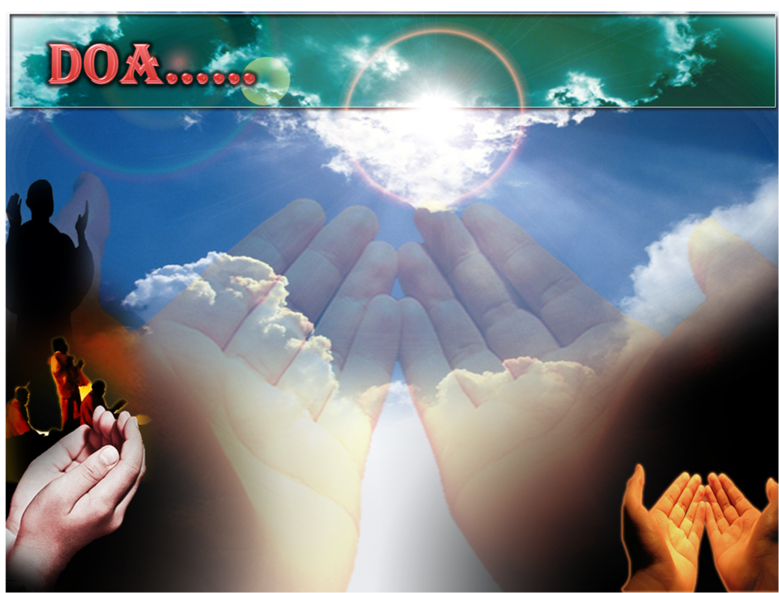
اللَّهُمَّ اغْفِرْ لِلْمُؤْمِنِيْنَ وَالْمُؤْمِنَاتِ، وَالمُسْلِمِيْنَ وَالْمُسْلِمَاتِ الأَحْيَاءِ مِنْهُمْ وَالأَمْوَات. إِنَّكَ سَمِيْعٌ قَرِيْبٌ مُجِيْبُ الدَّعَوَات.
Ya Allah, Ampunkanlah Dosa Golongan mu’minin Dan Mu’minaat, Muslimin Dan Muslimat, Samada Yang Masih Hidup Atau Yang Telah Mati. Sesungguhnya Enkau Maha Mendengar dan Maha Memakbulkan Segala Permintaan.

Slide 36
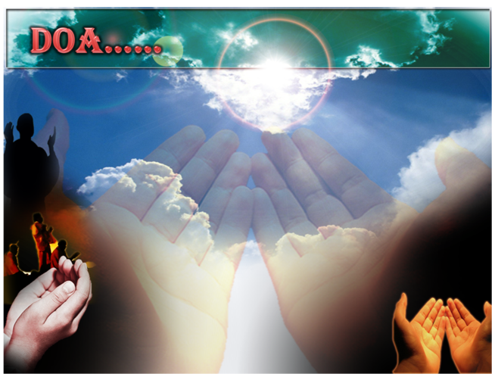
اللَّهُمَّ أَلِّفْ بَيْنَ قُلُوْبِنَا، وَأَصْلِحْ ذَاتَ بَيْنِنَا، وَاجْعَلْنَا مِنَ الرَّاشِدِيْن. اللَّهُمَّ أَحْسِنْ عَاقِبَتَنَا فِى الأُمُوْرِ كُلِّهَا، وَأَجِرْنَا مِنْ خِزْيِ الدُّنْيَا وَعَذَابِ الأَخِرَة، يَا رَبَّ الْعَالَمِيْن.
Ya Allah, lembutkanlah hati-hati kami..perbaikilah hubungan antara kami. Dan jadilah kami golongan yang mendapat bimbingan daripadaMu.
Ya Allah.. Perelokkan kesudahan kami dalam segala hal semuanya, dan lindungilah kami daripada kehinaan di dunia dan di akhirat. Wahai Tuhan sekalian alam..

Slide 39
Ya Allah Ya Tuhan kami, ampunilah segala dosa kesalahan kami, dosa kesalahan ibubapa kami yang kami kasihi, golongkanlah mereka di kalangan orang-orang yang dikurniakan rahmat dan barakah di dunia hinggan akhirat.
Ya Allah, kurniakanlah kepada kami keluarga yang bahagia, masyarakat yang sejahtera, yang terpelihara dari amalan-amalan bid’ah dan khurafat. bimbinglah kami Ya Allah ke jalan kebenaran, jalan hidayah, dan jalan kejayaan di dunia dan akhirat.

Slide 40
رَبَّنَا ظَلَمْنَا أَنْفُسَنَا وَإِنْ لَمْ تَغْفِرْ لَنَا وَتَرْحَمْنَا لَنَكُوْنَنَّ مِنَ الْخَاسِرِيْنَ. لآ إِلَهَ إِلاَّ أَنْتَ سُبْحَانَكَ إِنَّا كُنَّا مِنْ الظَّالِمِيْنَ. رَبَّنَا آتِنَا فِي الدُّنْيَا حَسَنَةً وَفِي الآخِرَةِ حَسَنَةً وَقِنَا عَذَابَ النَّارِ. وَصَلَّى اللهُ عَلىَ سَيِّدِنَا مُحَمَّدٍ وَعَلىَ آلِهِ وَصَحْبِهِ وَسَلَّمْ. وَالْحَمْدُ للهِ رَبِّ الْعَالَمِيْنَ.
Ya Allah …
Kami Telah Menzalimi Diri Kami Sendiri
Dan Sekiranya Engkau Tidak Mengampunkan Kami Dan Merahmati Kami Nescaya Kami Akan Menjadi Orang Yang Rugi.
Tiada Tuhan Melainkan Engkau Maha suci Engkau Sesungguhnya kami di kalangan orang-orang
yang menzalimi diri
Ya Allah…
Kurniakanlah Kepada Kami Kebaikan Di Dunia Dan Kebaikan Di Akhirat Serta Hindarilah Kami Dari Seksaan Neraka.

Slide 41
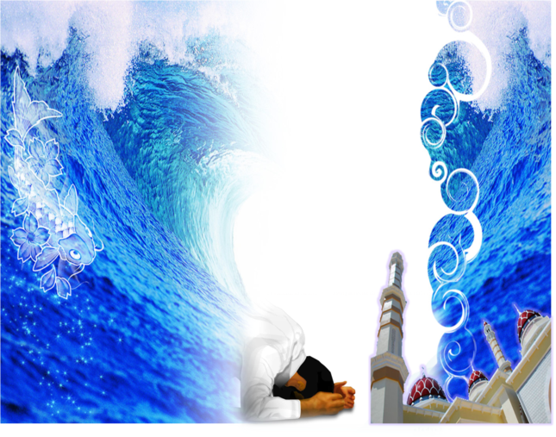
Wahai Hamba-hamba Allah….
Sesungguhnya ALLAH menyuruh berlaku adil, dan berbuat kebaikan, serta memberi bantuan kepada kaum kerabat dan melarang daripada melakukan perbuatan-perbuatan keji dan mungkar serta kezaliman. Ia mengajar kamu (dengan suruhan dan larangannya ini) supaya kamu mengambil peringatan mematuhinya.

Slide 42
Maka Ingatlah Allah Yang Maha Agung Nescaya Dia Akan Mengingatimu
Dan Bersyukurlah Di Atas Nikmat-nikmatnya Nescaya Dia Akan Menambahkan Lagi Nikmat Itu Kepadamu, dan Pohonlah
Dari Kelebihannya, Nescaya Akan Diberikannya Kepadamu. Dan Sesungguhnya Mengingati Allah Itu Lebih Besar (Faedah Dan Kesannya) Dan (Ingatlah) Allah Mengetahui Apa Yang Kamu Kerjakan.

Slide 43
